Slide 1
영남대학교 재난 포털 사이트
정민식(22012263) 지도교수 : 최진구 교수님
박준우(22212150)
김영기(22012240)
문제 정의 (설계 과제 개요)
- 기존 재난 문자 시스템의 한계 : 도로 점검과 실종자 찾기 등과 같은 쓸모없는 재난 문자 알림들이 중복으로 수신되어 이에 따라 사람들의 혼란도 늘어날 수 있고, 재난 문자 자체를 아예 차단하는 사람들도 늘어나고 있음
- 프로젝트의 목표는 재난 안전 사이트에서 정보를 크롤링하고 여러 필터링을 거쳐 사용자에게 꼭 필요한 정보들만 가시성 좋게 출력, 재난 대비 물품도 추천
성능 목표 (반응속도, 인식 정확도 등)
설계 기능 | 성능목표
서버-클라이언트 통신 1 | 양방향 통신을 이용해서 서버에서는 재난의 정보를 국민 재난 안전 포털로부터 크롤링해서 가져온 뒤에 클라이언트에 전달을 30s 이내로 한다
서버-클라이언트 통신 2 | Thread를 이용한 양방향 통신을 통해 소통할 수 있는 프로그램을 작성하고 메시지가 서버를 통해 다른 클라이언트에 전송되는데 까지의 시간은 3ms로 설정
데이터베이스 1 | 재난이 발생한 지역과 영남대학교와의 거리를 이용해 영남대학교가 피해를 입을만한 거리에 들어와 있는지 DB를 이용해서 필터링을 진행하고, 문자의 유형이 긴급재난이 아니라 안전안내 라고 한다면 중복된 메시지가 오지 않도록 한기관에서 메시지를 받을 수 있도록 필터링 한다

Slide 2
제안 발표 심사, 중간 발표 심사에서
지적 받은 사항 및 반영 내용
지적 사항 | 반영 내용
다른 공공기관에서 보낸 메세지가 경산시에 관련한 내용인지 파악하고 분류해서 다수의 데이터중 분류하여 한 개의 데이터만 받아보도록 할 것 (성능 측정에 대한 분류) | 국민재난안전포털에서 다른 공공기관 예를들어 행정안전부, 산림청은 한지역에 대해서 안전문자에 한해 보내는 것이 아니라 무차별적으로 문자를 보내는 것이기 때문에 행정안전부 혹은 산림청에서 보내는 문자가 경산시에 관련되는지 분류할 수 없음 하지만, 주로 중복해서 문자를 보내는 기관의 수를 세고, 서버의 로그에 출력했음
재난문자의 공공기관에 대해서 선택적 차단에 대해서 구현할것 사용자에 대한 대책 | 프로젝트의 목표는 같은 문자를 수신하는 공공기관을 찾아내서 그 기관을 차단하는 목적을 가졌고, 만약에 같은 문자를 수신하는 공공기관을 선택차단한다고 했을때, 일반적인 재난문자와 같아지게 된다고 생각하고 있다. 다만, ‘위험안내’인 경우에는 모든 공공기관에서 데이터를 받을 수 있게 설정하였다.

Slide 3
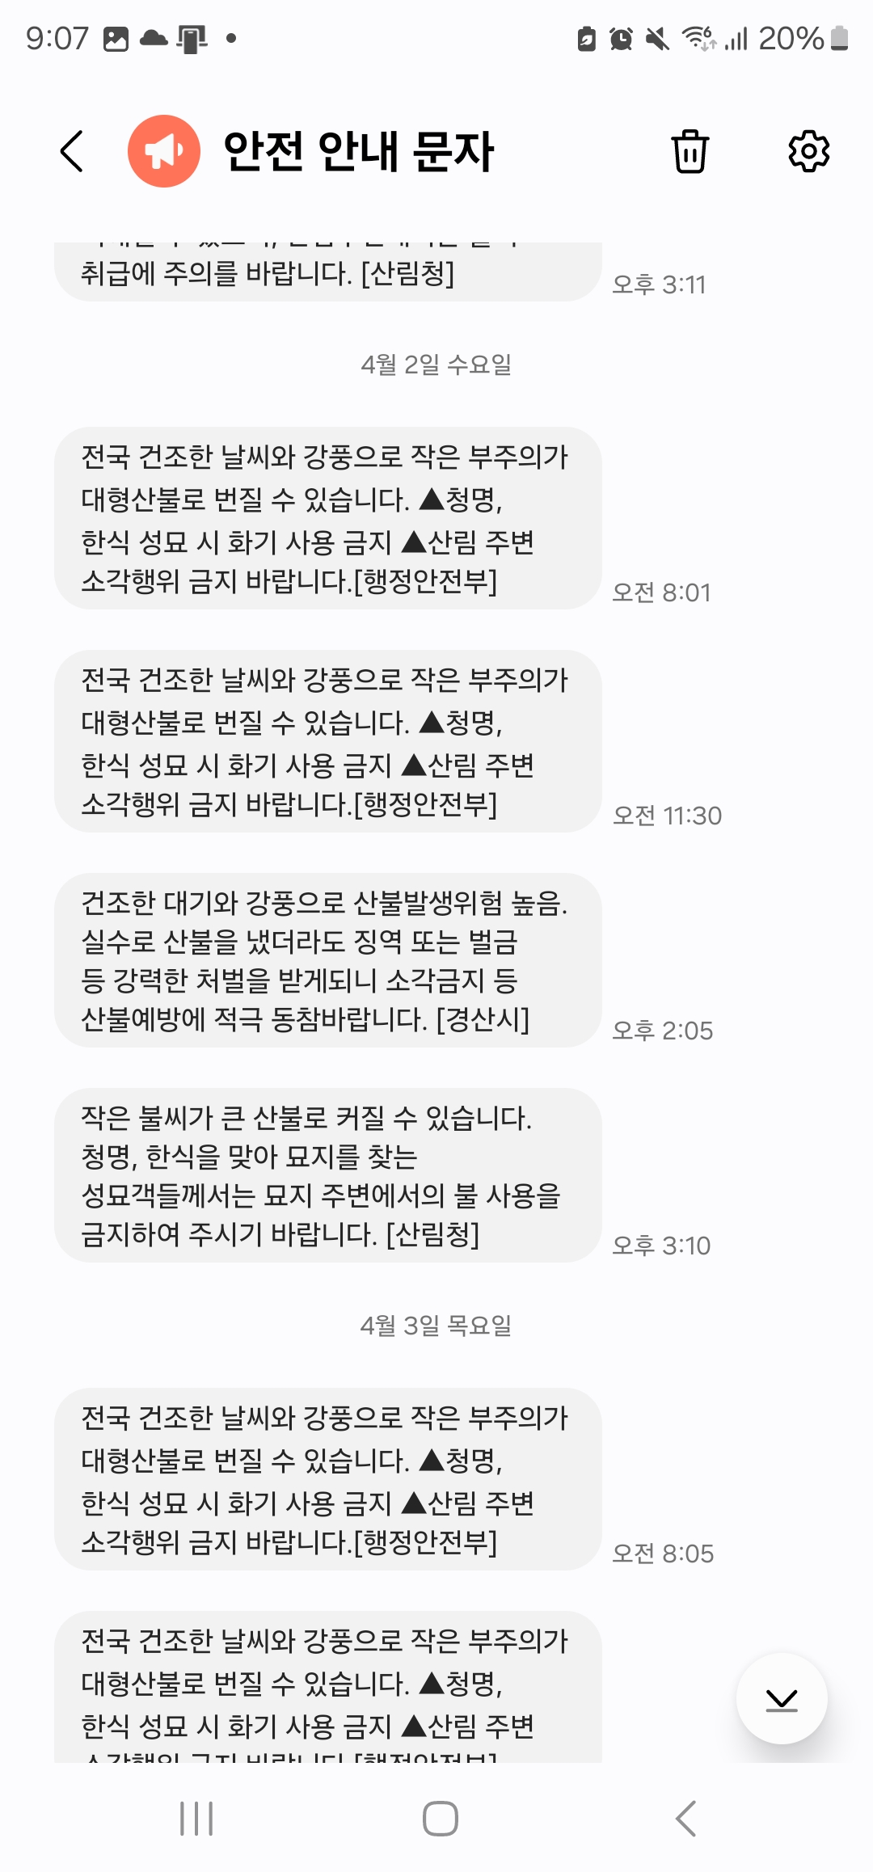
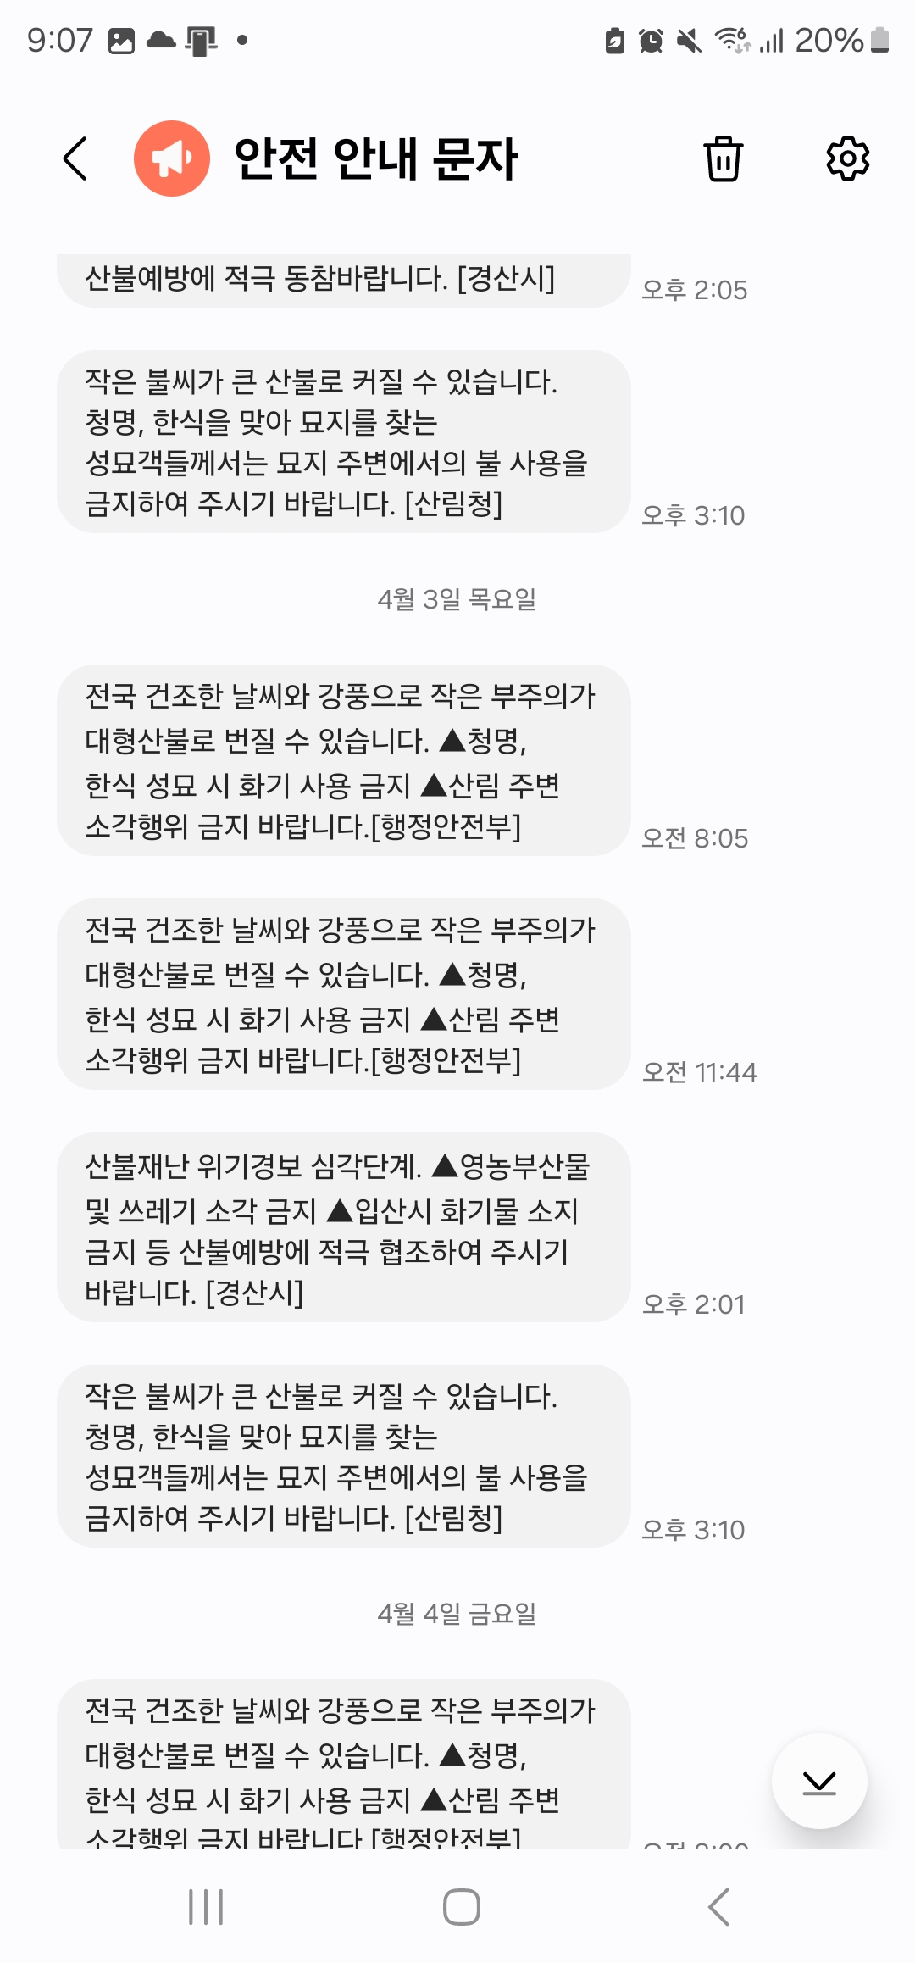
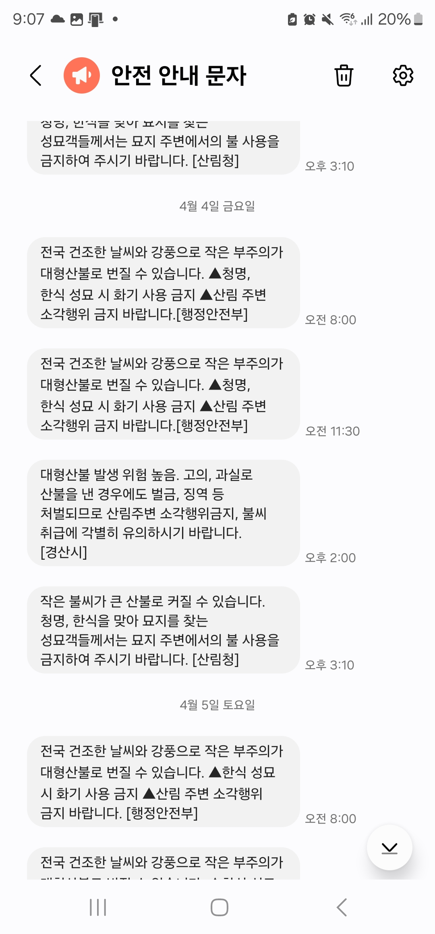
안전안내 문자이지만 데이터를 분류할 수 없는 이유
행정안전부나 산림청은
경산시에 한해서 문자를 발신하것이 아니라 전국적으로 발신하여 이 문자가
경산시와 관련이 있는지 알 수 없음

Slide 4
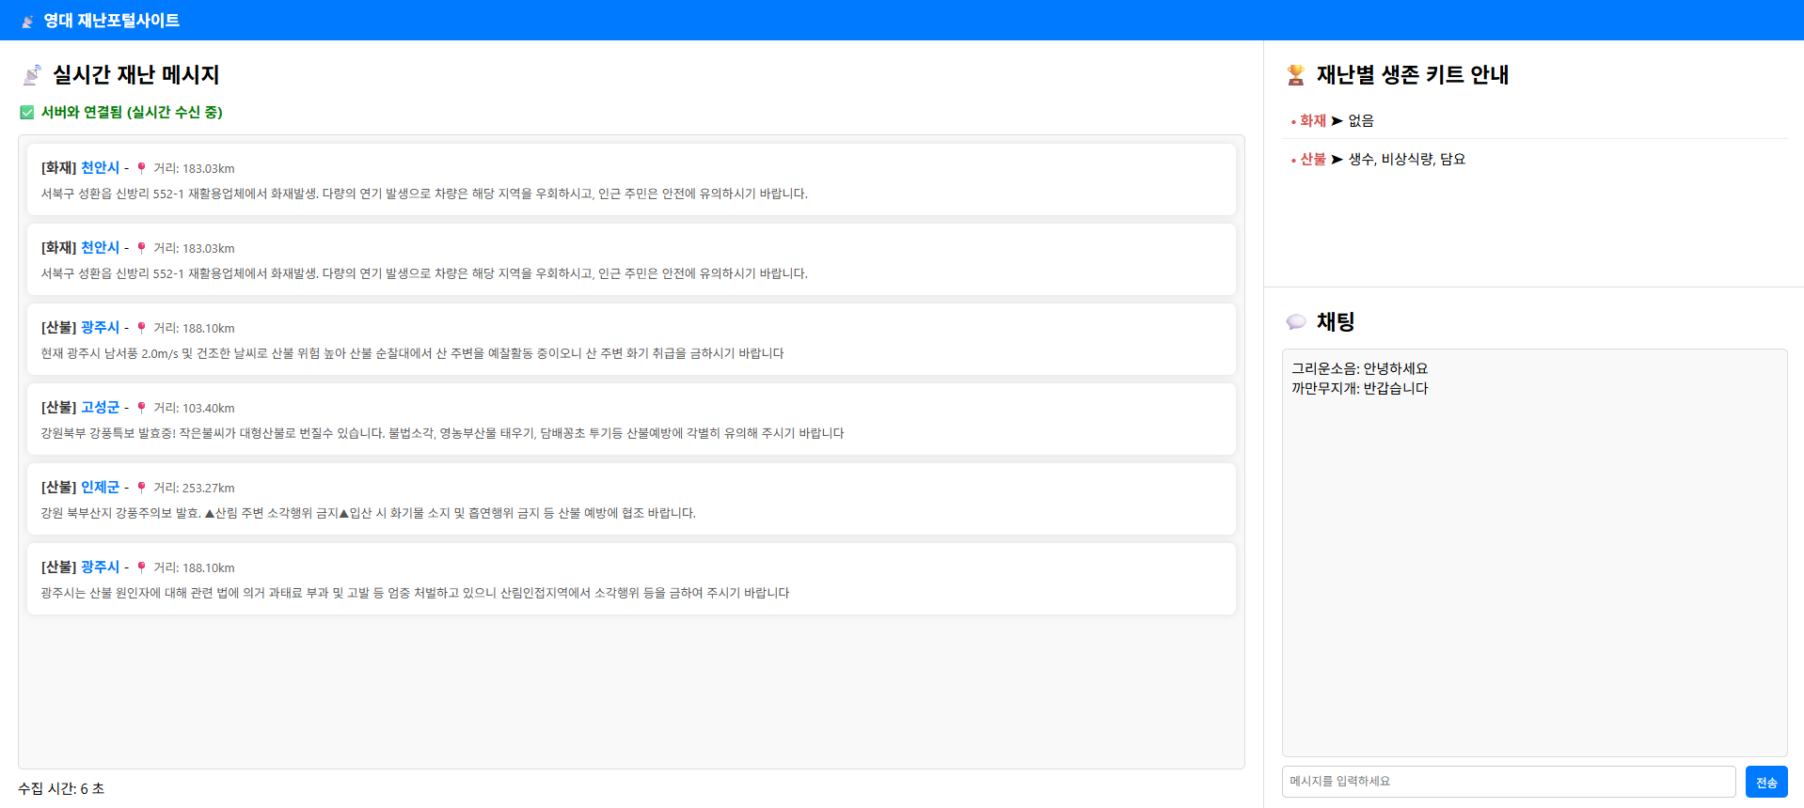
최종 결과물
기능 블록도
재난 db
지역 db
예외기관 db
결과물 예시
springboot서버
필터링서버
안전문자
포털사이트
채팅서버
랜덤닉네임 db

Slide 5
현재 진행 상세 결과
핵심 모듈 | 모듈 설명 | 완성도 (현재 기준)
크롤링 서버 | 재난안전문자 사이트에서 정보를 받아와 안전문자, 기관, 재난종류, 지역 등의 DB를 이용하여 필터링 | 100 %
채팅 서버 | 재난 상황 시 사람들끼리 통신할 수 있는 채팅 서버 (양방향통신) | 100 %
스프링부트 서버 | 안정성이 높고 보안과 확장성을 위해 flask로 만들어진 크롤링 서버의 정보를 받아와 springboot의 화면에 출력 채팅 서버도 보안성을 위해 flask를 서버를 이용하여 채팅 기능 지원 | 100 %
필터링할 기관 (DB) | 같은 내용을 여러 기관에서 중복하여 발송하는 재난문자를 필터링 하기 위해 필요한 DB | 100%
재난 종류 (DB) | 재난이 아닌 단순 안전문자 그리고 해당 재난이 우리에게 미칠 수 있는 지역인지 비교하기 위한 DB | 100 %
지역 (DB) | 영남대학교와의 거리를 측정하기 위해 안전문자가 발송되는 지역의 위도와 경도 작성 | ? %

Slide 6


목표대비 진행 사항
: 기존 목표
: 최종 진행 일정
내용 | 담당 | 1주 | 2주 | 3주 | 4주 | 5주 | 6주 | 7주 | 8주 | 9주 | 10주 | 11주 | 12주 | 13주 | 14주
프로젝트 아이디어 선정 및 자료조사 | 공동
수행계획서 작성 | 김영기
제안발표 | 정민식 박준우
데이터베이스 자료 수집 | 박준우
제외 데이터베이스 수집 | 김영기
스프링부트, 필터링, 채팅 서버 구현 | 정민식
중간발표 | 김영기 박준우
점검 후 수정 | 공동
수정사항 개선 | 공동
최종발표 및 보완 | 공동
팀원별 역할
이름 | 역할
정민식 | 1. springboot서버 만들기 2. 필터링 서버 만들기 3. 채팅서버 만들기
박준우 김영기 | 1. 재난문자가 날라오는 것을 확인하고 전국 각 시도별 행정구역 및 경도 위도 정보 db추가 2. 필터링할 기관 db 추가 3. 완성된 서버 확인하고, 실사용자 입장에서 불편한 점 확인 후 수정

Slide 7
최종 결과물의 성능 분석
설계 기능 | 성능목표 | 최종 성능 분석
서버-클라이언트 통신 1 | 양방향 통신을 이용해서 서버에서는 재난의 정보를 국민 재난 안전 포털로부터 크롤링해서 가져온 뒤에 클라이언트에 전달을 30s 이내로 한다
서버-클라이언트 통신 2 | Thread를 이용한 양방향 통신을 통해 소통할 수 있는 프로그램을 작성하고 메시지가 서버를 통해 다른 클라이언트에 전송되는데 까지의 시간은 3ms로 설정
데이터베이스 1 | 재난이 발생한 지역과 영남대학교와의 거리를 이용해 영남대학교가 피해를 입을만한 거리에 들어와 있는지 DB를 이용해서 필터링을 진행하고, 문자의 유형이 긴급재난이 아니라 안전안내 라고 한다면 중복된 메시지가 오지 않도록 한기관에서 메시지를 받을 수 있도록 필터링 한다
향후 계획
이 프로젝트를 사업으로 확장할 것이고 이를 위해서는
삼성핸드폰이나 네이버 웹브라우저같은경우에는 재난안전문자는 모든공공기관으로 부터 안전안내문자를 필터링 없이 받기때문에 네이버 웹브라우저 혹은 삼성핸드폰에도 적용시킬 수 있게 각 회사에 맞는 서버를 공부해서 실제로 판매할 수 있게 노력할 것이다. 삼성뿐만아니라 아이폰에서도 문제가 있다고 말씀하셨는데 실제로 아이폰에서도 안전 안내문자를 차단하는 방법이 디딤돌이라는 앱말고는 없는데 이 앱마저도
필터링하는 기능이 없다고 하시면서 사업성으로 좋을 것이라고 하셨다. 멘토링하시는 분께서도 실제로 상업성이 있다고 하셨고 재난 상황별 키트 안내에 관련해서 구체적으로 조사하는 것이 낫겠다고 하셨다.
안전안내 문자에는 위험문자 단계와 안전안내 문자단계가 존재하는데, 위험 문자단계일경우에는 데이터를 springboot에서 받았을경우에 진동효과를 넣을 예정이다.

